Slide 1
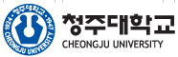
SU2 보고서 (1주차)
서 보 근
전산유체 해석 실습
청주대학교 항공기계공학과
지도교수: 임동균 교수님
Due: Sep. 18, 2025

Slide 2


목차
1. SU2 설치
SU2 다운로드
환경변수
2. 해석 실행
변수 설정
SU2 실행
Paraview 설정
해석 격자 조건(예시)
Fig. 1 SU2 logo
3. 해석 결과
1. 해석 결과(Pressure)
2. 해석 결과(Mach)
3. 해석 결과($C_{p}$)
Fig. 2 Paraview logo

Slide 3
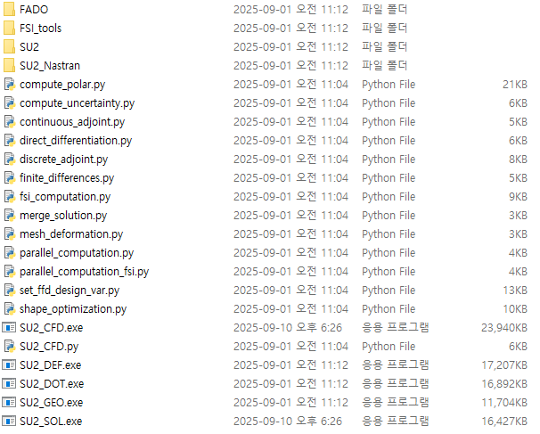
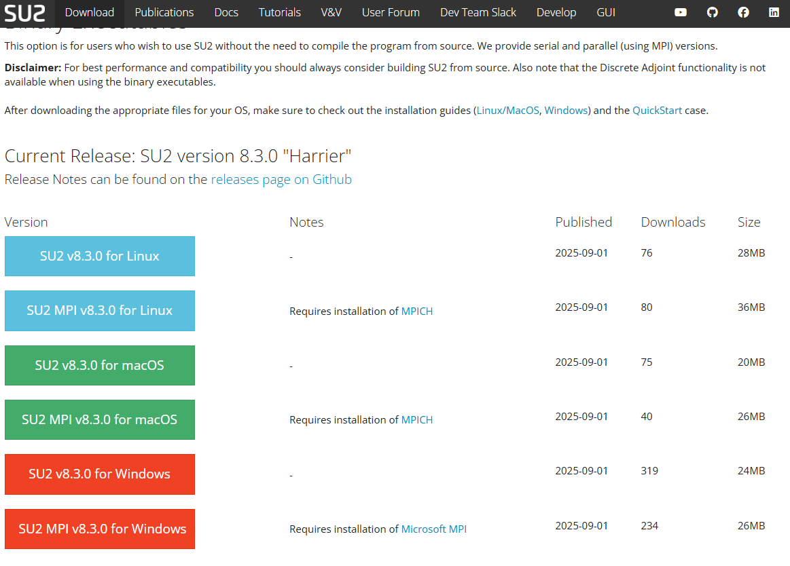
1. SU2 설치
SU2 다운로드
Fig. 1의 2번 파일을 다운로드 한 후, 압축을 풀어주면 bin 폴더가 나오며,
내부 파일은 다음과 같음.
1주차에 사용할 파일은 SU2_CFD.exe 파일임.
SU2 홈페이지에 접속 후, Fig. 1 좌측 상단의 Download 버튼을 클릭 후,
2번과 3번을 순서대로 설치.
*운영체제에 맞게 설치해주면 되며, CPU가 다중 코어인 경우 MPI를 설치해주시면 됩니다.
코어의 개수는 작업관리자 -> 성능 -> CPU 에서 하단에 코어를 확인.
2번 파일은 SU2 실행 파일이며, 파일 크기는 약 26.6 mb 임.
3번 파일은 SU2를 실행할 수 있게 도와주는 Windows 프로그램이며,
파일 크기는 약 9.7mb.
*해석 이후, ParaView 를 사용하게 되는데,
파일 용량이 매우 큼으로 미리 다운받는 것이 권장 됨.
1
2
3
Fig. 4 SU2 폴더 내부
Fig. 3 SU2 download page

Slide 4
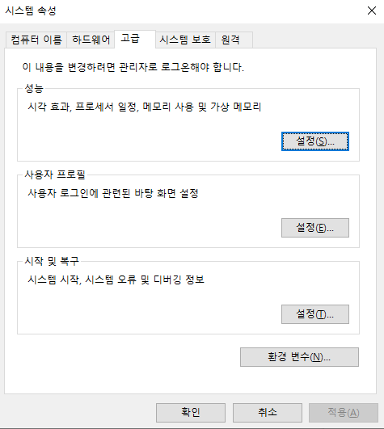
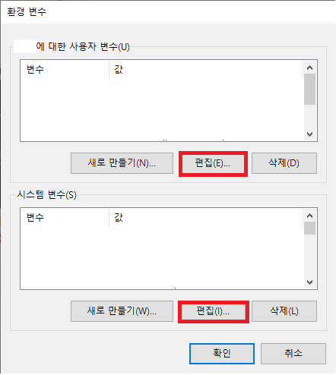
1. SU2 설치
환경 변수 설정
SU2 실행 시,
‘SU2_CFD.exe 은(는) 내부 또는 외부 명령,
실행할 수 있는 프로그램, 또는 배치 파일이 아닙니다.’
오류를 방지하기 위한 환경변수 설정
Windows 검색창에 환경변수 설정을 검색한 후, 환경변수 클릭
환경변수에 들어온 후, 상단과 하단의 편집 버튼을 클릭 후,
변수 이름: SU2_RUN
변수 값: SU2 설치 폴더 상단의 주소창을 복사 후 붙여넣기 (bin 까지)
해준 후, Path 변수를 더블 클릭, 좌측의 새로 만들기(N) 클릭 후 마찬가지로 붙여넣기 클릭.
*환경 변수 설정은 사용자 변수와 시스템 변수 모두 수행
Fig. 5 환경 변수 설정 (1)
Fig. 6 환경 변수 세부 (2)

Slide 5
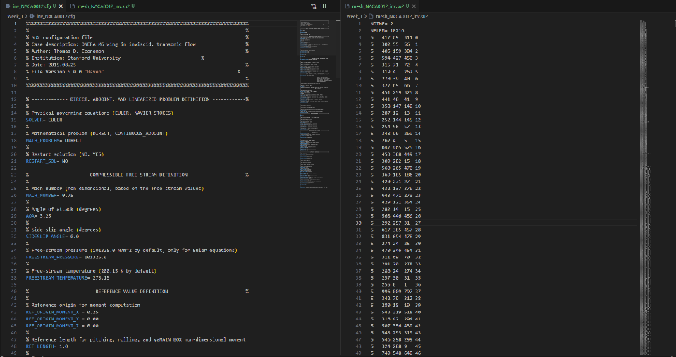
2. 해석 실행
변수 설정
예제파일을 다운로드 (SU2 홈페이지 참조) 하거나, 격자파일을 생성.
별도의 폴더를 생성한 후 다음 파일을 붙여넣기 :
.cfg
.SU2
SU2_CFD.exe (1주차 사용 응용 프로그램)
해당 파일들을 붙여 넣어준 후, 메모장 또는 기타 프로그램을 이용해 실행.
1. SU2 파일에서 다음 변수들을 메모:
MARKER_TAG= (ex. airfoil)
MARKER_TAG= (ex. farfield)
2. .cfg 파일을 열어서 다음을 수정.
SOLVER, MACH_NUMBER, AOA, FREESTREAM_PRESSURE, FREESTREAM_TEMPERATURE, MARKER_EULER, MARKER_FAR, MARKER_PLOTTING, MARKER_MONITORING, MESH_FILENAME
*여기서 MARKER_EULER, MARKER_PLOTTING, MARKER_MONITORING 세가지 변수는 상단의 MARKER_TAG = (ex. airoil) 을 입력해주고,
MARKER_FAR 에는 하단의 MARKER_TAE (ex. farfiled)를 입력.
*대소문자에 유의 해야 하며, ex. 는 예시입니다. 사용자의 파일마다 다르게 기재 되어 있음.
변수 설정이 완료되었다면, 저장 후 종료.
Fig. 7 SU2 파일 실행 결과
*해당 이미지는 Visual Studio Code를 이용한 이미지 입니다.

Slide 6
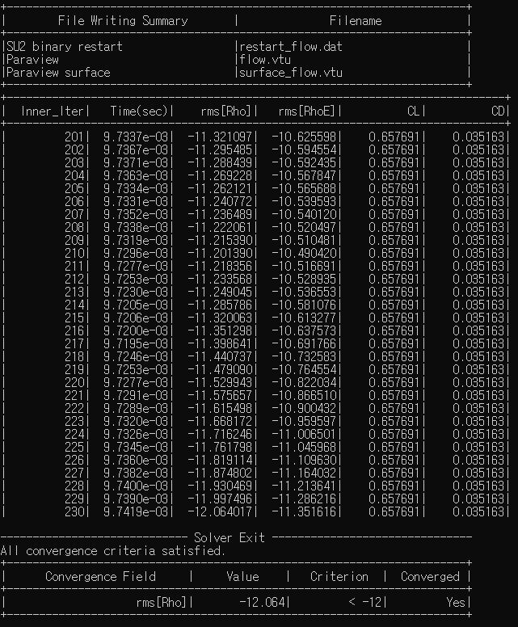
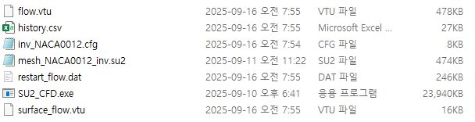
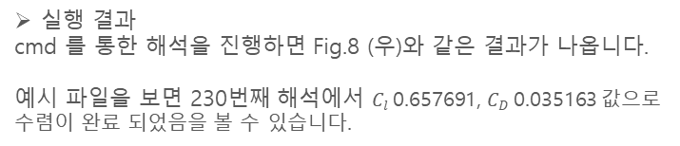
2. 해석 실행
SU2실행
해당 폴더의 주소창에서 cmd를 실행시켜준 후, 명령어를 입력.
명령어: mpiexec -n (코어 수) (SU2.exe) (파일 명, cfg file)
명령어를 실행하면 Fig. 8 (좌) 와 같이 폴더에 파일들이 생성 됨.
*주의사항: 해석 시 반드시 해당 폴더 안에 격자파일, cfg파일, exe 파일 총 3개의 파일이 필요.
*코어 수는 논리코어의 약 80% 이하로 사용하는 것이 권장되며, 렉이 발생하면 코어 수를 감소 후 실행.
실행 결과
cmd 를 통한 해석을 진행하면 Fig.8 (우)와 같은 결과가 나옵니다.
예시 파일을 보면 230번째 해석에서 $C_{l}$0.657691, $C_{D}$ 0.035163 값으로
수렴이 완료 되었음을 볼 수 있습니다.
*본 파일들은 SU2 예제 파일을 참조함. : [링크]
cfg flie: inv_ONERAM6.cfg
SU2 file: mesh_NACA0012_inv.su2
Fig. 8 SU2 실행 결과

Slide 7
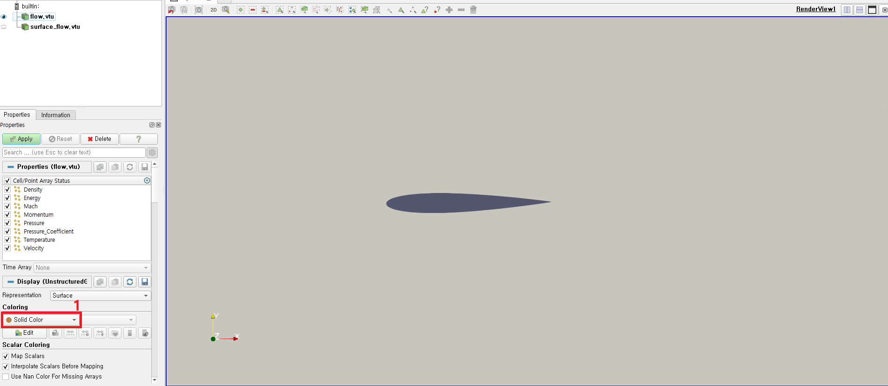
2. 해석 실행
Paraview 설정
해석이 완료되면, 폴더 내에 flow.vtu 파일과 surface_flow.vtu 파일이 생성되며, 이를 Paraview 프로그램에서 불러오면 다음과 같은 화면이 실행.
을 통해 Density, Energy, Mach, Pressure, Pressure_Coefficient 와 같은 결과를 확인.
를 통해 원하는 파일의 보기를 키고 끌 수 있음.
변수 또는 원하는 결과 등 설정을 바꾼 경우에는 Apply 버튼이 녹색으로 바뀌게 되는데 이때, 버튼을 눌러줘야 확실하게 활성화 가능.
상단의 Generate isolines and isosurfaces 버튼을 클릭 후, Contour 1 이 생성되면 Isosurfaces 탭에서 value 개수를 조정해줍니다. 이후, 하단의 Coloring 에서 원하는 변수를 선택.
2
Fig. 9 Paraview example

Slide 8

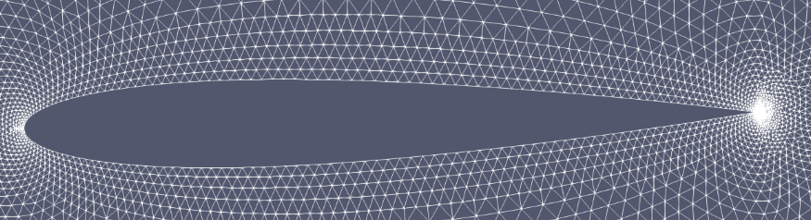
2. 해석 실행
해석 격자 조건 (예시)
본 해석(예제)에서는 다음과 같은 해석 격자 조건을 적용 :
NDIME = 2
NELEM = 10216
MARKER_TAG = airfoil
MARKER_TAG = farfield
SOLVER = EULER
MACH_NUMBER = 0.75
AOA = 3.25
FREESTRAM_PRESSURE = 101325.0
FREESTREAM_TEAMPERATURE = 273.15
MARKER_EULER= ( airfoil )
MARKER_FAR= ( farfield )
MARKER_PLOTTING= ( airfoil )
MARKER_MONITORING= ( airfoil )
MESH_FILENAME= mesh_NACA0012_inv.su2
*MARKER_SYM= ( SYMMETRY_FACE ) 은 사용하지 않아, 맨 앞에 %를 추가해, 비활성화 함.
Fig.8 해석 격자 (확대) 사진은 Fig. 7의 해석 격자 (전체) 사진이 확대된 것임.
해석 차원: 2차원
격자(Cell) 수: 10216 (개)
참조 공식(Equation) = Euler (오일러)
속도 = 마하 0.75 (마크넘버 0.75)
받음각 = 3.25 (도)
Freestream 압력 = 10325.0 (기본 값)
Freestream 온도 = 273.15 (k)
*파일 이름은 편의를 위해 변경됨.
Fig. 10 해석 격자 (전체)
Fig. 11 해석 격자 (확대)

Slide 9
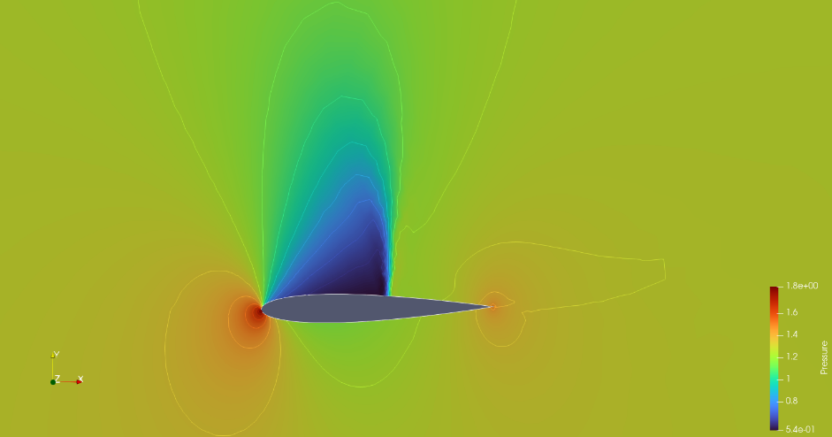
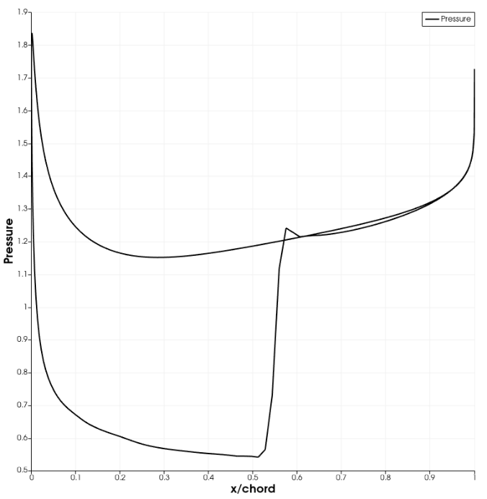

3. 해석 결과
SU2 해석 결과 (Pressure)
본 해석은 NACA0012 Airfoil 을 대상으로 압축성 Euler 해석을 수행한 결과이다.
Fig. 10 (Pressure 분포도) 와, Fig.11 (Pressure Polt) 을 통해 압력장의 공간적, 정량적 특성을 확인하였다.
앞전(Leading Edge) 효과
유동이 에어포일 앞전(x/c= 0 - 0.2)과 만나면서 곡률에 의해 크게 휘어지고 가속된다.
이때, 상부 표면에서는 속도가 급격히 증가하고 압력이 급격히 감소하여 강한 저압 피크가 형성된다.
이는 베르누이 효과 (속도의 증가에 따른 압력의 감소)로 설명되며, 압축성 조건에서는 등 엔트로피 관계 (eq. 1)
에 의해 국소 마하수 상승이 압력 강하로 이어진다.
2. 뒷전(Trailing Edge)
압력이 대기압으로 회복되지만, 상·하부 압력이 완전히 대칭적으로 수렴하지 않는다.
이 불균형은 압력항력(pressure drag) 및 조파항력(wave drage)에 기여한다.
3. 상부 표면(Upper Surface)
앞전 이후 유동이 계속 가속되며 넓은 저압대가 형성된다.
중·후반부(x/c = 0.5-0.6)근처에서 압력 불연속이 발생하며, 이는 국소 초음속 영역이 충격파를 거치면서
아음속으로 전환되는 현상으로 해석된다.
충격파는 압력 불연속과 항력증가(조파항력)의 원인이 된다.
4. 하부 표면(Lower Surface)
압력 변화가 상대적으로 완만하며, 상부보다 높은 압력이 유지된다.
이로 인해 상·하부 압력차가 누적되어 양력이 발생한다.
5. 정리
앞전 효과: 앞전 곡률로 인해 유동이 가속되며 상부 표면에 강한 저압 피크 발생
뒷전: 불완전한 압력 회복 – 항력 성분 형성
항부 표면: 저압대 형성, 중반부 충격파로 압력 급변 – 조파항력 발생
하부 표면: 상대적으로 고압 유지 – 양력 발생에 기여
$$\frac{P_{0}}{p}={\left(1+\frac{γ−1}{2}\right)}^{\frac{γ}{γ−1}}$$
Equation.1 압축성 등엔트로피 유동 방정식
Fig. 12 Pressure 분포도
Fig. 13 Pressure Polt

Slide 10
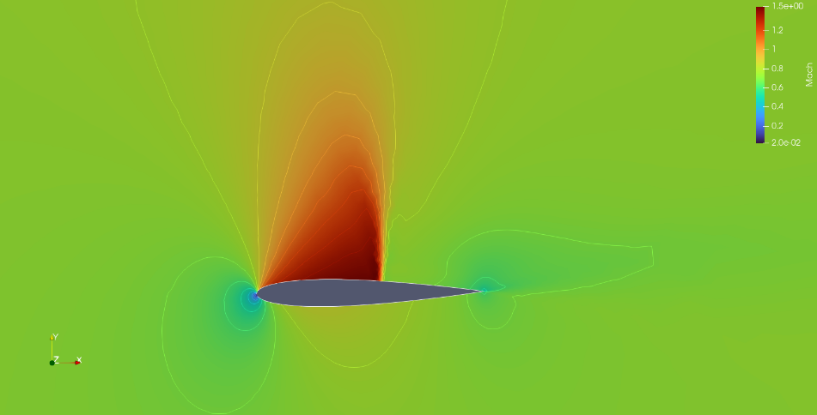
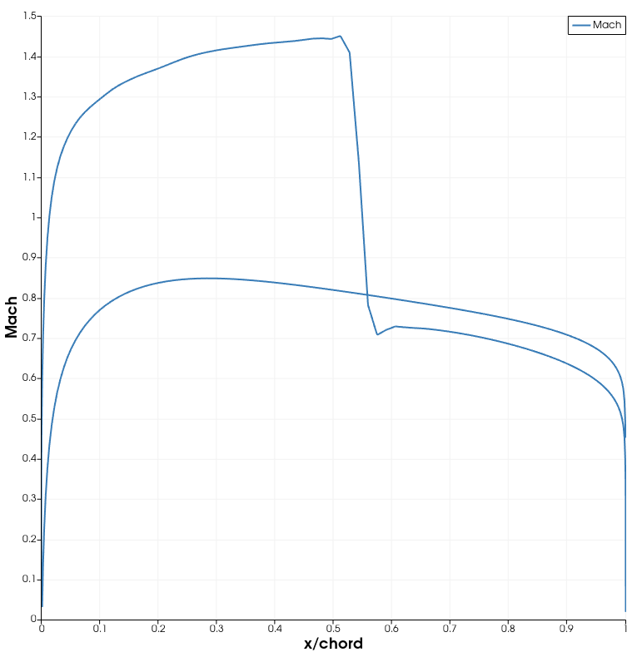
3. 해석 결과
SU2 해석 결과 (Mach)
본 해석은 NACA0012 Airfoil 을 대상으로 압축성 Euler 해석을 수행한 결과이다.
Fig. 12 (Mach 분포도) 와, Fig.13 (Mach Polt) 을 통해 속도장의 공간적, 정량적 특성을 확인하였다.
앞전(Leading Edge) 효과
유동이 앞전 (x/c= 0 - 0.2) 과 만나면서 곡률로 인해 상부 유동이 크게 가속된다.
Fig. 12의 상부 표면 전방에서 국소 마하수는 빠르게 증가하며, Fig. 13 에서도 x/c = 0 – 0.1 부근에서
상부 곡선이 급격히 상승하는 것을 확인할 수 있다.
2. 뒷전(Trailing Edge)
하부 표면에서는 국소 마하수가 약 마하 0.8 수준으로 유지되며, 큰 변화 없이 완만하게 분포한다.
이는 하부 표면이 상대적으로 안정된 아음속 유동 영역임을 의미한다.
3. 상부 표면(Upper Surface)
국소 마하수는 약 마하 1.4 까지 상승하여 초음속 영역이 형성된다.
이후 x/c = 0.5 에서 급격히 감소하는 불연속이 나타나는데, 이는 충격파(Shock wave)가 발생했음을 의미한다.
충격파 통과 이후 유동은 아음속으로 전환되며, 이 과정에서 압력 급상승과 조파항력이 발생한다.
4. 하부 표면(Lower Surface)
하부 표면에서는 국소 마하수가 약 마하 0.8 수준으로 유지되며, 큰 변화 없이 완만하게 분포한다.
이는 하부 표면이 상대적으로 안정된 아음속 유동 영역임을 의미한다.
5. 정리
Fig. 12 (Mach 분포도): 상부 표면에서 국소 초음속 영역과 충격파 발생 확인 하였다.
Fig. 13 (Mach Plot): 앞전 가속 – 초음속 구간 – 충격파 통과 후 아음속 전환의 흐름이 뚜렷이 나타났다.
상부 초음속 구간과 충격파는 Transonic 영역에서 나타나는 전형적인 현상이며, 압력 분포 결과와 일관성을 가진다.
Fig. 14 Mach 분포도
Fig. 15 Mach Polt

Slide 11
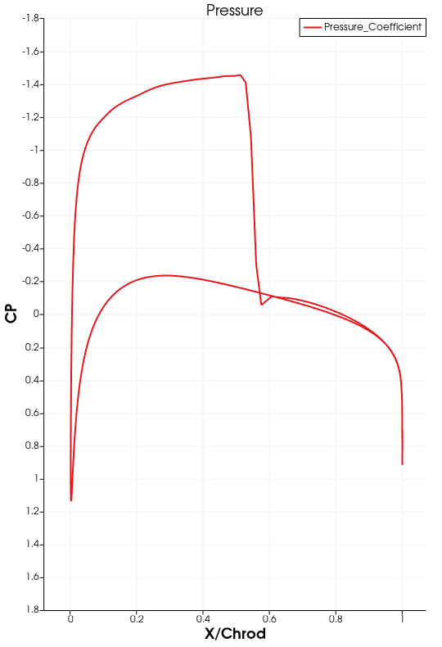

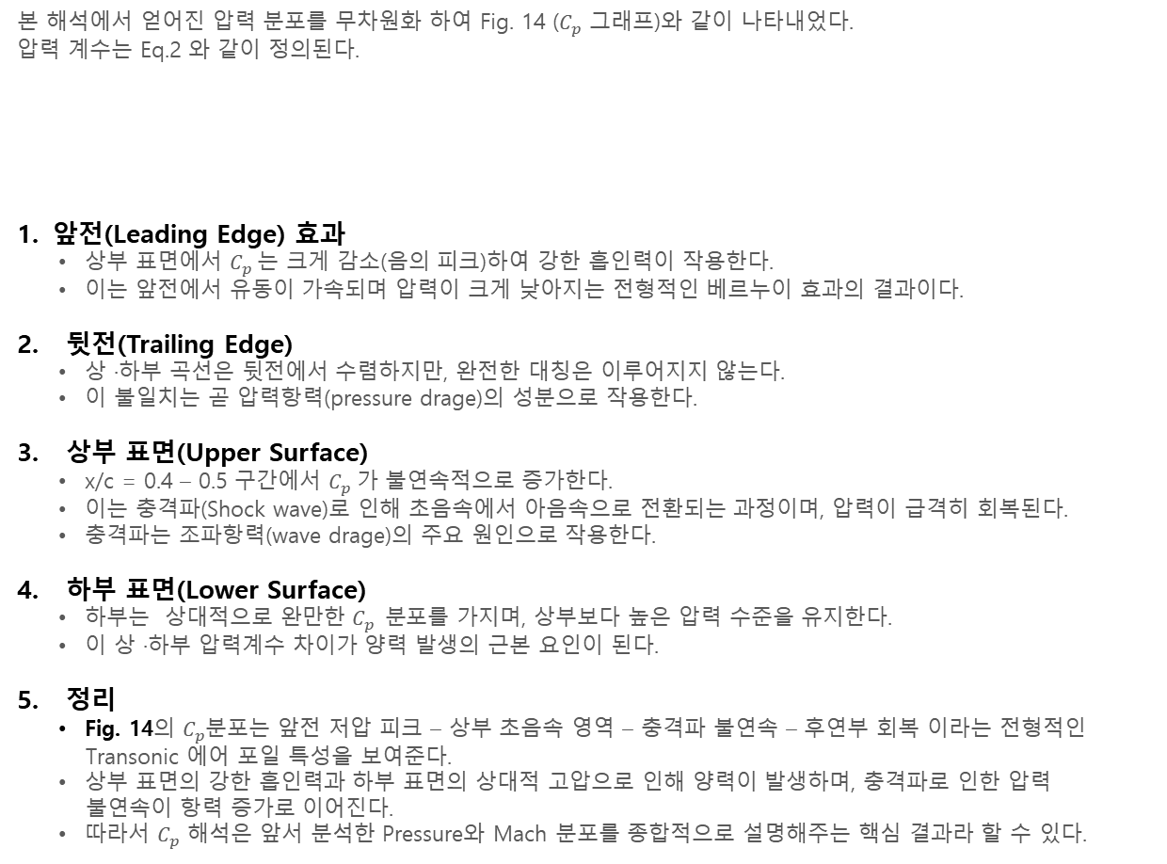
3. 해석 결과
SU2 해석 결과 ($C_{p}$)
본 해석에서 얻어진 압력 분포를 무차원화 하여 Fig. 14 ($C_{p}$ 그래프)와 같이 나타내었다.
압력 계수는 Eq.2 와 같이 정의된다.
앞전(Leading Edge) 효과
상부 표면에서 $C_{p}$는 크게 감소(음의 피크)하여 강한 흡인력이 작용한다.
이는 앞전에서 유동이 가속되며 압력이 크게 낮아지는 전형적인 베르누이 효과의 결과이다.
2. 뒷전(Trailing Edge)
상 ·하부 곡선은 뒷전에서 수렴하지만, 완전한 대칭은 이루어지지 않는다.
이 불일치는 곧 압력항력(pressure drage)의 성분으로 작용한다.
3. 상부 표면(Upper Surface)
x/c = 0.4 – 0.5 구간에서 $C_{p} 가$ 불연속적으로 증가한다.
이는 충격파(Shock wave)로 인해 초음속에서 아음속으로 전환되는 과정이며, 압력이 급격히 회복된다.
충격파는 조파항력(wave drage)의 주요 원인으로 작용한다.
4. 하부 표면(Lower Surface)
하부는 상대적으로 완만한 $C_{p} 분$포를 가지며, 상부보다 높은 압력 수준을 유지한다.
이 상 ·하부 압력계수 차이가 양력 발생의 근본 요인이 된다.
5. 정리
Fig. 14의 $C_{p}분$포는 앞전 저압 피크 – 상부 초음속 영역 – 충격파 불연속 – 후연부 회복 이라는 전형적인
Transonic 에어 포일 특성을 보여준다.
상부 표면의 강한 흡인력과 하부 표면의 상대적 고압으로 인해 양력이 발생하며, 충격파로 인한 압력
불연속이 항력 증가로 이어진다.
따라서 $C_{p}$ 해석은 앞서 분석한 Pressure와 Mach 분포를 종합적으로 설명해주는 핵심 결과라 할 수 있다.
$$C_{p}=\frac{p−p_{∞}}{\frac{1}{2}ρ_{∞}V_{∞}^{2}}$$
Equation.2 압력계수 공식
Fig. 16 Cp 그래프

Slide 12
감사합니다
자세한 사항은 Git hub를 참조해 주시면 감사하겠습니다. 링크:https://github.com/Bogeuns/CFD_Class_Lecture/tree/main/Lecture/Week_1

